Slide 1
10 фактів про Україну
Підготував:Богдан Рачук

Slide 3
Яка наша мова?

Slide 4
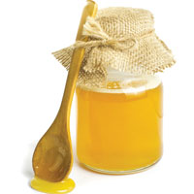
Факт № 1
Перша згадка українських слів
448 р. візантійський історик Пріск Панійський у таборі гунського володаря Аттіли на території сучасної України записав слава «мед» і «страва».

Slide 5
Факт № 2
Кількість слів
Близько 256 тисяч слів має сучасна українська мова.

Slide 6
Факт № 3
Найрідше вживана літера
Найрідше ми вживаємо слова із літерою «Ф». Адже слова на літеру «Ф" здебільшого запозичені.

Slide 7
Факт № 4
Літера-рекордсмен
Найбільша кількість слів починається на літеру «П».

Slide 8
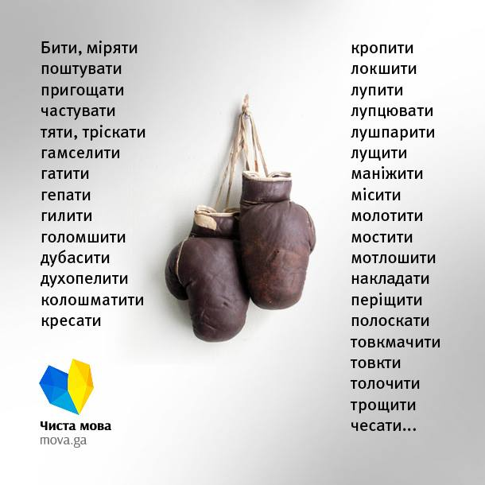
Факт № 5
Українська мова надзвичайно багата на синоніми
Найбільшу кількість синонімів має слово "бити". Згідно із словником, їх понад 40.

Slide 9
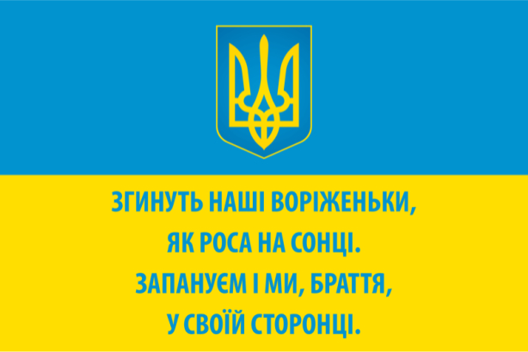
Факт № 6
Зменшувальна форма
Зменшувальну форму в українській мові має навіть слово «вороги» - ВОРОЖЕНЬКИ.

Slide 10
Факт № 7
Схожість з іншими мовами
За лексичним наповненням найближча до нашої мови є білоруська (84%), слідом іде польська (70%) та сербська (68%) мови. Російська не в трійці – лише четверте місце (62%).

Slide 11
Факт № 8
Кличний відмінок
Іменник в українській мові має 7 відмінків і один з них – кличний. Саме він і відрізняє нашу мову від інших східнослов’янських мов.

Slide 12
Факт № 9
Найдовше слово
Найдовшим словом в українській мові є слово "дихлордифенілтрихлорметилметан". Так називається хімікат, з допомогою якого борються із шкідниками.
Таке слово на 30 літер на одному подиху і не вимовиш.

Slide 13
Факт № 10
Скільки нас?
Загалом у світі до 45 мільйонів людей володіють українською.
Вражаюча цифра, правда ж? Ми здатні помножити це число. І почати це може кожен, варто лише більше розмовляти українською на роботі та вдома, читати українською книжки і дивитися фільми.

